Slide 1

科隆大学学习报告
第 五 组
2017-10

Slide 2
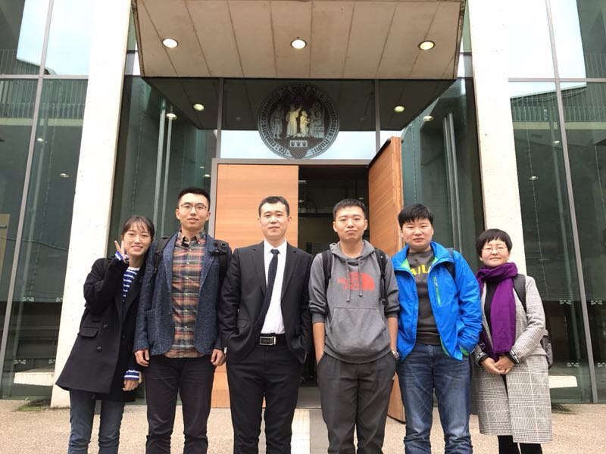
小组成员
姓名 | 班级 | 学号
刘志华 | 2016-D | 2016210608
王唯伟 | 2016-C | 2016210613
卢波臣 | 2016-C | 2016210645
王翔宇 | 2016-B | 2016210683
薛玲富 | 2016-D | 2016210690

Slide 3

[ 目录 ]
科隆简介
科隆大学简介
如何实现供应链转型
行为运作管理

Slide 4
科隆简介
如何实现供应链转型
行为运作管理
科隆大学简介

Slide 5
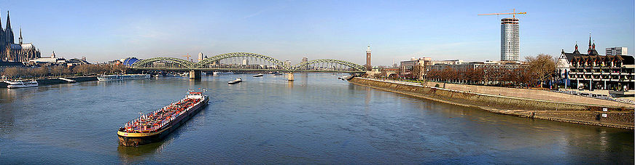
一 科隆简介
科隆横跨莱茵河两岸，面积405平方公里，是德国第四大城市。城市古老，胜迹众多，风景优美。历代诗人为它写下不少赞美的诗篇，人们还流传着“没到科隆即没到过德国”的说法。

Slide 6
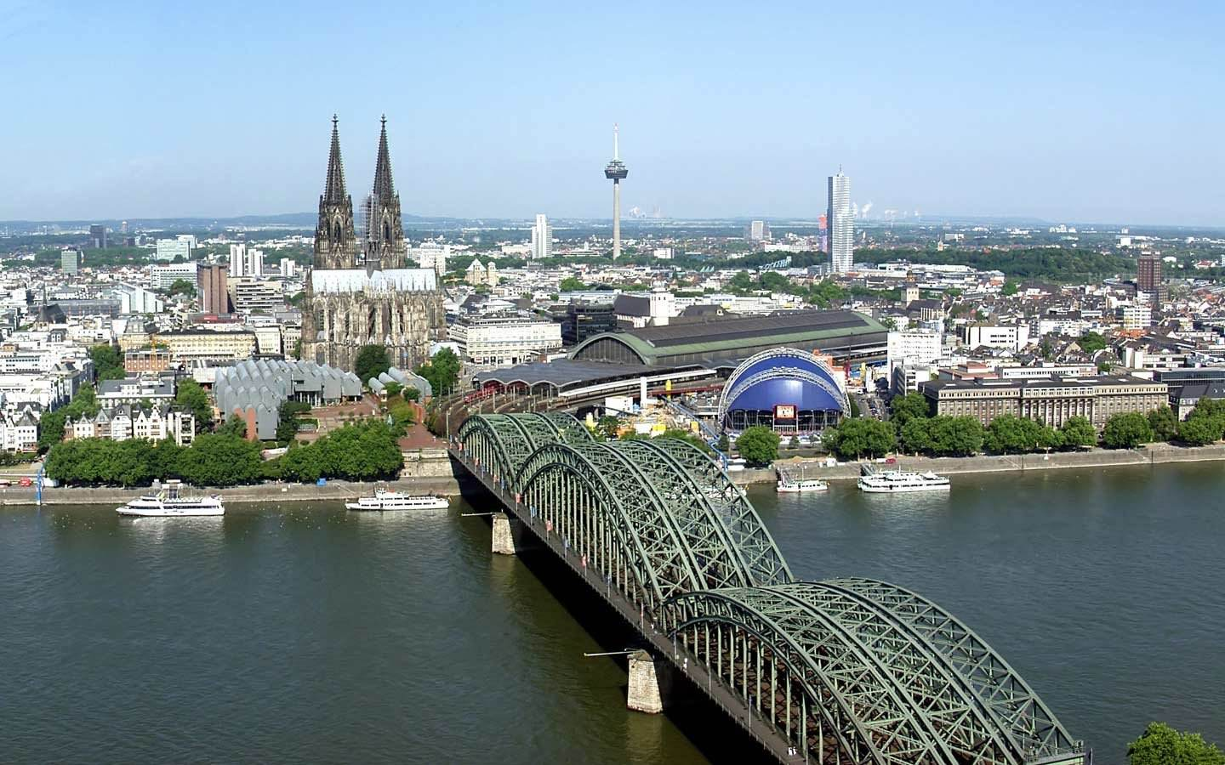
科隆的历史可以追溯到公元前1世纪。那时罗马帝国正称雄欧洲，皇帝奥古斯都派驸马阿格里帕挥师北进，抵达莱茵河边，与河东为数众多的日耳曼部落隔河对峙。
中世纪是科隆的又一个盛世。公元795年，查理大帝定科隆为大主教驻地。此后，城池经几度扩建，到12世纪时，今日科隆内城的规模就已经奠定。
铁与蒸汽机的时代为科隆带来了第三个兴盛时期。1815年，科隆被并入普鲁士。1839年，铁路修到科隆，与河运联成一气。随着鲁尔煤田的开发和铁路的延伸，科隆一跃而成近代的工商业都市。
第二次世界大战中，科隆遭到猛烈轰炸，全城几乎被夷为平地。战后，科隆在废墟上重建，这座历尽沧桑的莱茵古城，如同灰烬中飞出的金凤凰，又成为一个兴旺发达的现代化大城市。

Slide 7
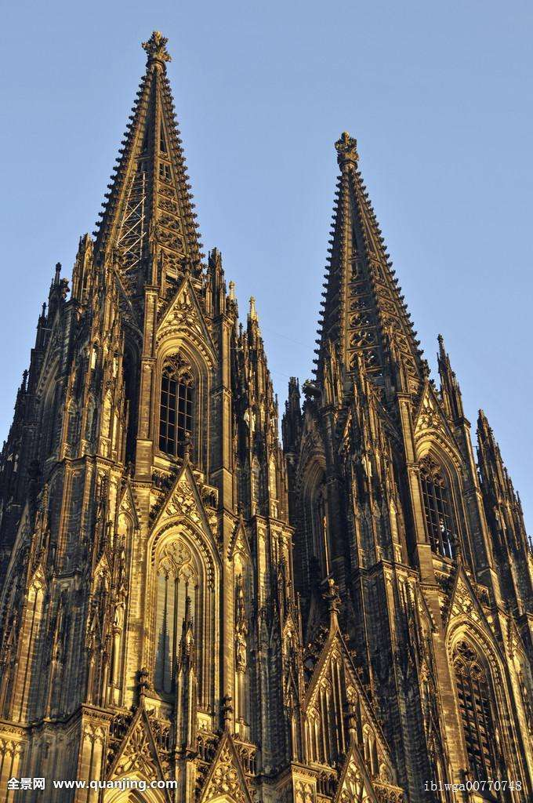
科隆还是一个以罗马式教堂和哥特式大教堂闻名于世的城市。屹立在莱茵河边的科隆大教堂高157.31米，它有两座哥特式尖塔，北塔高157.38米，南塔高157.31米。科隆大教堂是世界上目前最高的双塔教堂，它已成为科隆市的象征和游客们向往的名胜之地。

Slide 8
科隆简介
如何实现供应链转型
行为运作管理
科隆大学简介

Slide 9

。
在1798年，科隆大学被当初占领这个地区的法国人关闭，大学被改为一所中学。1919年，科隆市政府在1901年建立的商业学院基础上重建了科隆大学，同年建起医学系，第二年又建立了法学与哲学系。从1960年开始，该大学全部为北威州州政府接管。科隆大学重建后仅六年便成了德国第二大的大学，当时仅次于柏林的洪堡大学。时至今日，科隆大学仍然是德国最大的大学之一。
科隆大学Universität zu Köln
建于公元1388年，至今已有600多年的历史，在德国只比海德堡大学年轻两岁（建于1386年），是欧洲及世界范围内最为古老的大学之一，科隆大学位于德国第四大城市科隆市。
2012年，凭借卓越的实力，科隆大学以“迎接变化和复杂性挑战”的未来战略入选十一所“德国精英大学”之一。同时，科隆大学也是德国顶尖大学联盟“U15大学联盟”成员之一。2017年，科隆大学成为欧洲最古老及最富有声望大学联盟“科英布拉集团”（Coimbra Group，简称CG）的第39位成员高校。
科隆大学历史悠久，文理并蓄，不设工科，其经济学和法学在德国享有极高的声望，其在理论物理学、生物学及医学等自然科学领域也拥有很强的实力。科隆大学拥有德国规模最大的经济系，其经济学和管理学在德国均长期处于前三位。

Slide 10
科隆简介
如何实现供应链转型
行为运作管理
科隆大学简介

Slide 11
早期调查
根据跨包装商品和零售业的基准性能：
服务水平、交货时间、物流成本、产成品库存，
确定谁将成为冠军和谁将成为供应链中的追随者。
1
3
2
4
服务水平
交货时间
物流成本
产成品库存
然而，我们看到许多公司缺乏的是执行技巧，而不是
概念知识。

Slide 12
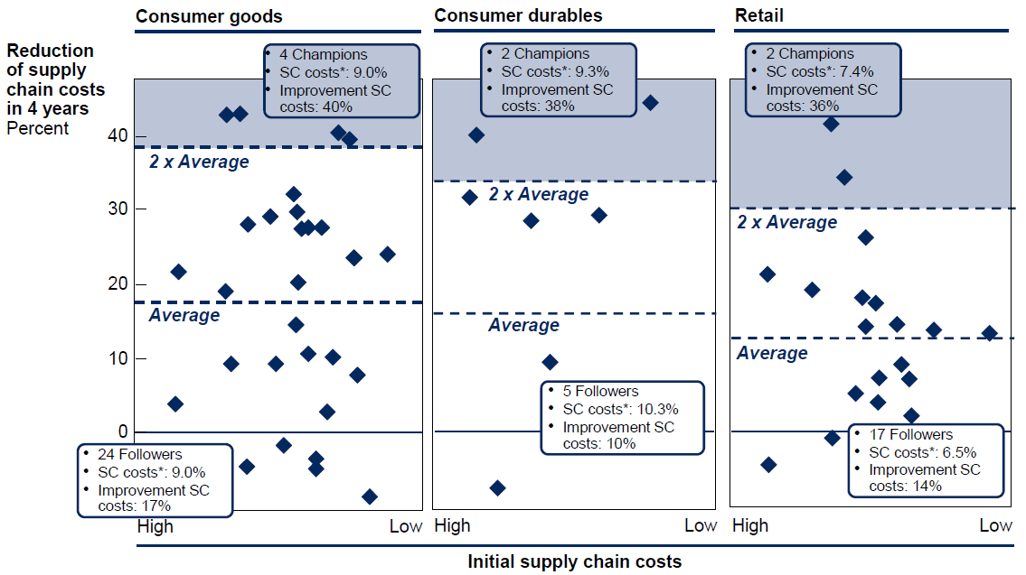
转型调查
通过调查，公司能够降低供应链成本的平均百分比为18%；
然而，只有少部分公司达到了行业平均水平的两倍并且转型成为冠军。

Slide 13
实现卓越性能改进的六因素-1
转型冠军做了哪些工作？
建立起行动的需求
1、（营造）一种需要改变的感觉，而不管他们的实际绩效水平如何；
2、通过传递一个引人入胜的转型案例，来营造紧迫感。（例如，用讲故事的技巧）

Slide 14
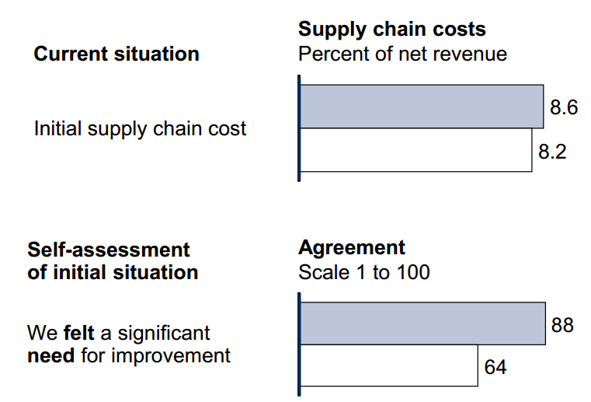

实现卓越性能改进的六因素-1
尽管目前的表现没有任何理由，转型冠军（仍然）看到了改变的需要。
供应链成本
转型冠军
净收益百分比
追随者
目前的情况
初始的供应链成本
对初始（成本）情况的自我评估
我们感到了一种有意义的改进需求

Slide 15
实现卓越性能改进的六因素-1
尽管目前的表现没有任何理由，转型冠军（仍然）看到了改变的需要。
供应链成本
转型冠军
通过图表我们发现转型冠军在初始的供应链成本表现上落后于其追随者。但是通过对初始情况的自我评估，转型冠军公司找到了一种有意义的改进需求。正是因为这种强烈的改进需求，转型冠军公司才有可能开展下一步的改进行动。
净收益百分比
追随者

Slide 16
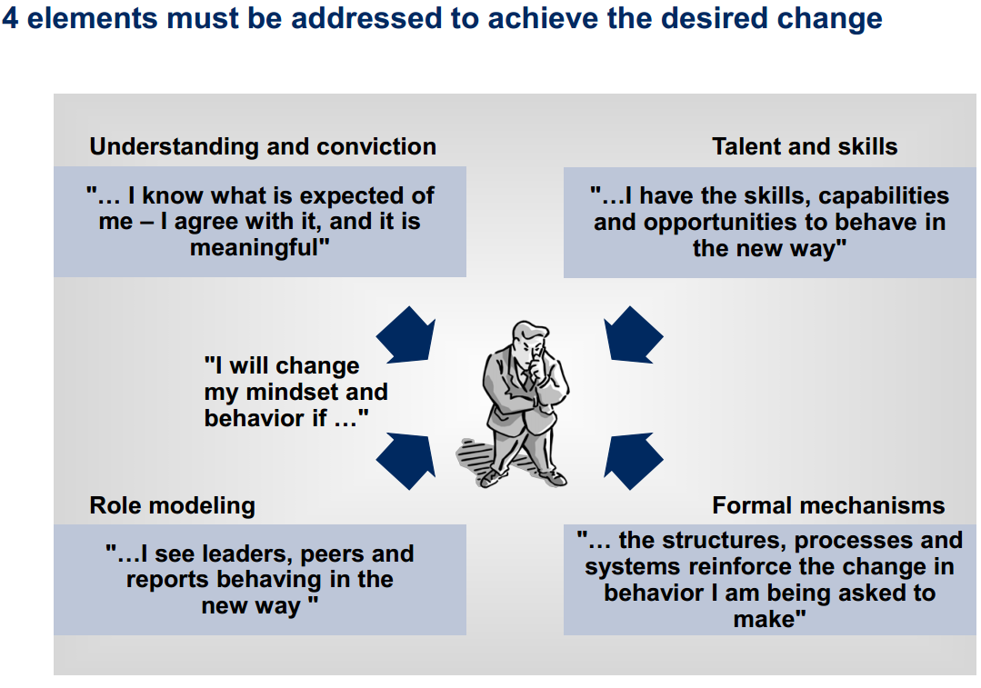
实现卓越性能改进的六因素-1
为了实现期望的改变，有4个元素必须被申明
理解和信念
天赋和技能
我知道我预期的是什么，我认可它，并且他是有意义的。
在新的道路上我有技能、潜力和机会去表现
我会改变我的思维模式和态度，如果（具备了这4点）……
角色塑造
形式化的机制
我在一些新的方面看到了领导、同行和报告的工作
我被结构、流程和系统要求加强在行为和态度方面发生转变

Slide 17
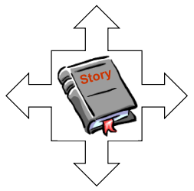
实现卓越性能改进的六因素-1
一个引人入胜的转型故事是创造紧迫感和传递转型需要的强有力的工具：
一个引人入胜的故事
对……有帮助
促使以推理为参照的意义发生了改变
制造激情和承诺支持转型目标
这个故事激发了观众对行动/项目需要满足的性能目标的洞察力。
在不确定的时期提供方向
这个故事提供了一个框架来促进每个人的行动和理解
之间的一致性。
使中高层管理人员有精力创造一个有利于变革的环境
促进趋同的行动
有效的情感通道
这个故事激发了观众对行动/项目需要满足的性能目标的洞察力。
一个引人入胜的故事可以通过减少不确定性和培养合乎逻辑的感觉和最终有意义的结果来表达转变的可实现性。
调动和培养员工的契约精神
以自然的方式展开，一个引人注目的故事清楚地表明具体事件和行动如何融入公司的总体发展道路。
使人们认识到短期重组需要是长期价值主张的一部分，而不是其本身的目的。
很容易改编为多重的，连贯一致的版本
每个利益相关者都不同的经历了相同的事件。
一个令人信服的故事将这些体验打包为特定但兼容的“单元故事”，促进跨单位、组织级别和利益相关者群体的趋同行动。

Slide 18
实现卓越性能改进的六因素-2
快速启动
1、经过简短且严格的诊断后快速启动实施方案；
2、聚焦一个较低复杂度且具有巨大改进潜力的（项目）作为第一个（改进）项目来证明成功并获取支持。

Slide 19
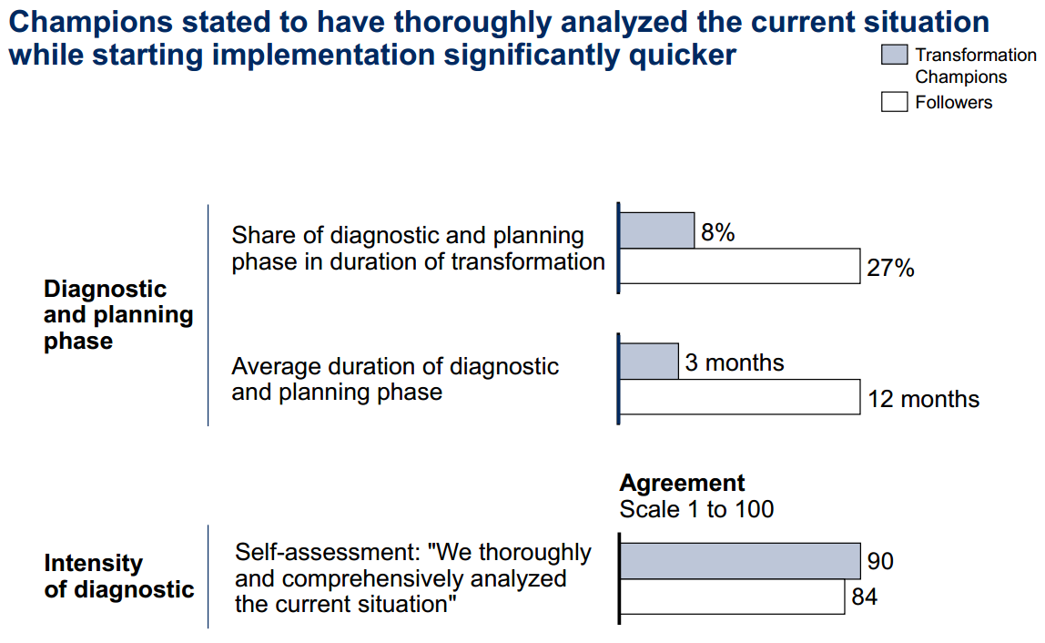
实现卓越性能改进的六因素-2
转型冠军
当冠军们正在实施值得瞩目的改进时，他们一定会彻底的分析现在的情况
追随者
在转型期间，诊断和计划所占的份额
诊断和计划阶段
诊断和计划的平均时间
自我评估：“我们认真彻底的分析现状”
诊断的强度

Slide 20
实现卓越性能改进的六因素-2
转型冠军
当冠军们正在实施值得瞩目的改进时，他们一定会彻底的分析现在的情况
追随者
通过图表我们发现转型冠军在转型期间，诊断和计划所占的时间份额为追随者的1/4至1/3，且转型冠军企业诊断和计划的平均时间只有追随者的1/4，时间为3个月。这说明冠军企业在快速实施诊断和计划前，认真、彻底的分析了现状，而且更加的严格、高效（另一方面冠军企业可能会循序渐进，先聚焦一个较低复杂度且具有巨大改进潜力的项目作为第一个改进项目来证明成功并获取支持）。而对于诊断强度，冠军企业要略强于其追随者，这体现了冠军企业对诊断的重视程度更高。
在转型期间，诊断和计划所占的份额
诊断和计划阶段
诊断和计划的平均时间
诊断的强度
自我评估：“我们认真彻底的分析现状”

Slide 21
实现卓越性能改进的六因素-3
整体计划
1、选择一个整体的项目使其接近（使其转型为）之后的一个伟大的主题——不是一种主动的收集；
2、通过一个项目办公室来集中（各项）活动的协调。

Slide 22
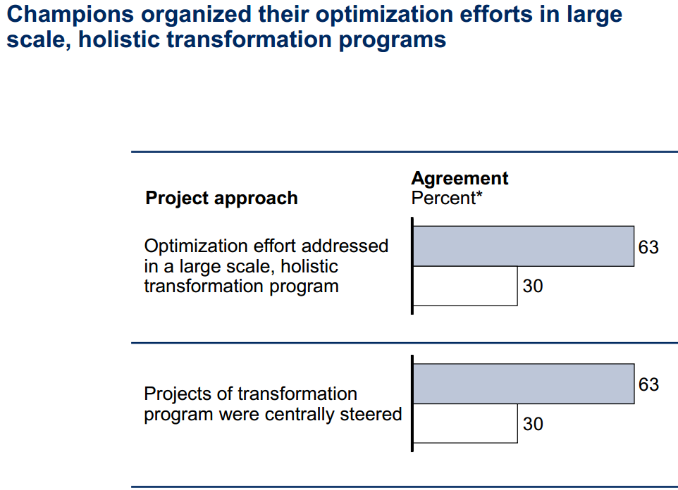
实现卓越性能改进的六因素-3
转型冠军
在大规模、整体转型程序上，冠军企业组织了他们努力优化的优化成果
追随者
着眼于项目的方法
在大规模、整体转型计划中，着手解决优化的工作
转型计划项目被集中控制（的程度）

Slide 23
实现卓越性能改进的六因素-3
转型冠军
在大规模、整体转型程序上，冠军企业组织了他们努力优化的优化成果
追随者
通过图表我们发现转型冠军企业在大规模、整体转型程序中，着手解决优化的工作的认可程度（百分比）更高，达到了其追随者的两倍以上。这说明冠军企业更加重视转型计划和成果的优化（也许这种优化成果是循序渐进逐步达到的？）。
另外冠军企业对转型计划项目集中控制的程度也远远高于其追随者对于转型计划项目的集中控制程度。这说明冠军企业在管理架构上采用了集中组织、协调转型工作的项目办公室，而这样做的结果是效率的提高和计划以及成果的优化。
着眼于项目的方法
在大规模、整体转型计划中，着手解决优化的工作
转型计划项目被集中控制（的程度）

Slide 24
实现卓越性能改进的六因素-4
雄心勃勃的目标和彻底的跟踪
1、设定期望目标；
2、跟踪执行情况，并使用适当的KPI体系来保证透明度。

Slide 25
实现卓越性能改进的六因素-5
明确的管理规则
1、确保全面的CEO和跨职能的高层管理团队的一致性；
2、通过必要理由，确定员工目标和利益的一致性。

Slide 26
实现卓越性能改进的六因素-6
制度化的培训
1、真正的理解相关的概念和应用工具；
2、通过正规的培训、创新的知识转移来支持和发展能力建设。

Slide 27
小组补充因素
与其它企业建立合作关系，将其非核心业务外包给其它更具竞争优势的企业来完成，取长补短，提高企业的竞争优势，获得双赢；
适当减少库存，节约成本，提高自身灵活性，比如可以通过市场配送中心进行库存的管理，有效降低企业库存费用；
引入信息化系统，借助信息技术，避免订单时间无法保证，经验估算与实际的出入。比如可以通过时间序列预测，通过数据挖掘进行情景模拟，提前预知；借助供应链管理系统，使各部门有序配合；
注重产品质量，注重品牌建设；
快速响应市场需求；
砍掉冗繁多余的步骤，优化呆滞的工序；
加强沟通协调，各团队定期分析总结。

Slide 28
科隆简介
如何实现供应链转型
行为运作管理
科隆大学简介

Slide 29
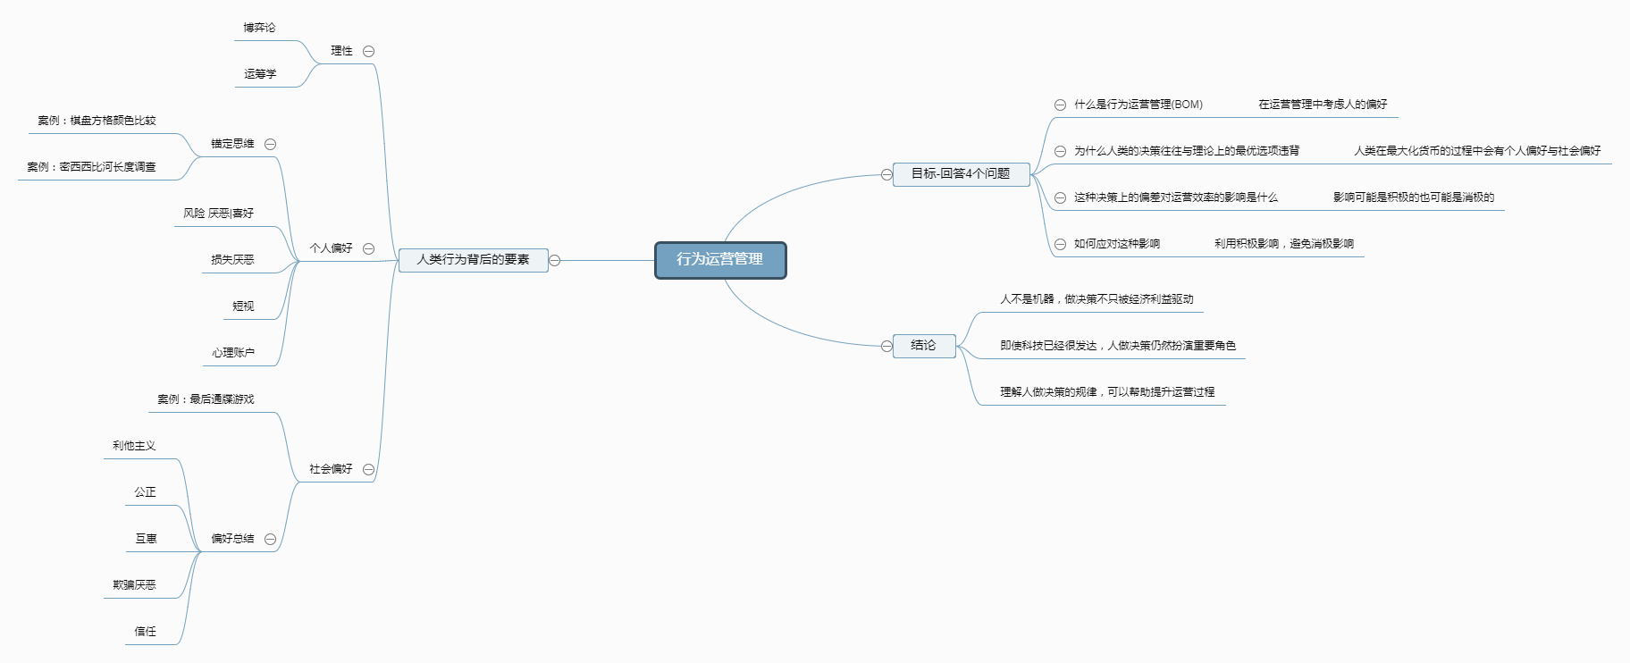
框架

Slide 30
人类决策要素
理性
计算思维
博弈论

Slide 31
人类决策要素
个人偏好
锚定思维
风险喜好(厌恶)
损失厌恶
前瞻性不足
心理账户

Slide 32
人类决策要素
社会偏好
利他主义
公正
互惠
欺骗厌恶
信任

Slide 33
目标问题
1、什么是行为运营管理？
行为运营管理在就是在运营管理(Operations Management)考虑到人的偏好对整个过程的影响。
2、为什么人类的决策往往与理论上的最优选项违背？
除了理性之外，人类在做出决策时还会受到个人偏好和社会偏好的影响。

Slide 34
目标问题
3、这种决策上的偏差对运营效率的影响是什么？
这种影响既可能是积极的（比如信任造就了商业的繁华），也可能是消极的（过分的追求不存在的绝对公平会激起无意义的冲突）。
4、如何应对这种影响？
提早发现、识别这种影响，利用积极的影响，规避消极的影响。

Slide 35
结论
人不是机器，做决策不只被经济利益驱动。
即使科技已经很发达，人在做决策的过程中任然扮演重要角色。
理解人做决策的规律，可以帮助改进运营过程。

Slide 36
谢谢！

